Slide 1
大数据采集与分析
Big Data Mining & Analysis
Prof. ：leon time : 2020.09

Slide 2
目录
01
流计算
CONTENTS
02
Apache Kafka设计原理

Slide 3
01
流计算

Slide 4
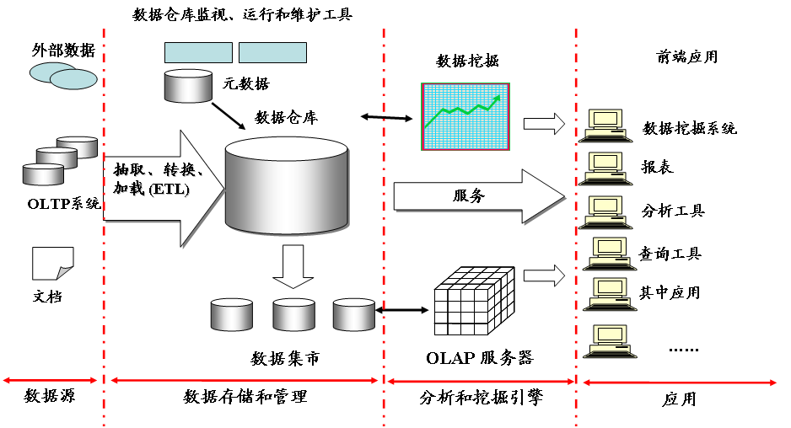
静态数据和流数据
很多企业为了支持决策分析而构建的数据仓库系统，其中存放的大量历史数据就是静态数据。技术人员可以利用数据挖掘和OLAP（On-Line Analytical Processing）分析工具从静态数据中找到对企业有价值的信息

Slide 5
静态数据和流数据
近年来，在Web应用、网络监控、传感监测等领域，兴起了一种新的数据密集型应用——流数据，即数据以大量、快速、时变的流形式持续到达
实例：PM2.5检测、电子商务网站用户点击流
流数据具有如下特征：
数据快速持续到达，潜在大小也许是无穷无尽的
数据来源众多，格式复杂
数据量大，但是不十分关注存储，一旦经过处理，要么被丢弃，要么被归档存储
注重数据的整体价值，不过分关注个别数据
数据顺序颠倒，或者不完整，系统无法控制将要处理的新到达的数据元素的顺序

Slide 6
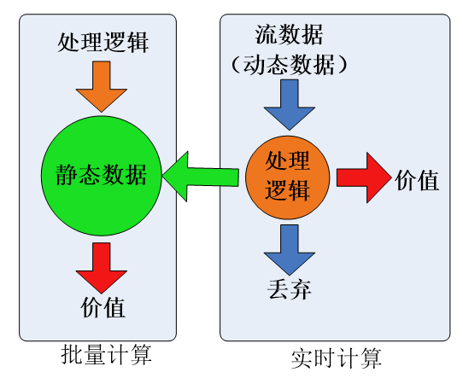
静态数据和流数据
对静态数据和流数据的处理，对应着两种截然不同的计算模式：批量计算和实时计算
批量计算：充裕时间处理静态数据，如Hadoop
流数据不适合采用批量计算，因为流数据不适合用传统的关系模型建模
流数据必须采用实时计算，响应时间为秒级
数据量少时，不是问题，但是，在大数据时代，数据格式复杂、来源众多、数据量巨大，对实时计算提出了很大的挑战。因此，针对流数据的实时计算——流计算，应运而生
数据的两种处理模型

Slide 7
静态数据和流数据
流计算：实时获取来自不同数据源的海量数据，经过实时分析处理，获得有价值的信息
流计算示意图

Slide 8
流计算概念
流计算秉承一个基本理念，即数据的价值随着时间的流逝而降低，如用户点击流。因此，当事件出现时就应该立即进行处理，而不是缓存起来进行批量处理。为了及时处理流数据，就需要一个低延迟、可扩展、高可靠的处理引擎
对于一个流计算系统来说，它应达到如下需求：
高性能：处理大数据的基本要求，如每秒处理几十万条数据
海量式：支持TB级甚至是PB级的数据规模
实时性：保证较低的延迟时间，达到秒级别，甚至是毫秒级别
分布式：支持大数据的基本架构，必须能够平滑扩展
易用性：能够快速进行开发和部署
可靠性：能可靠地处理流数据

Slide 9
流计算概念
Hadoop设计的初衷是面向大规模数据的批量处理，每台机器并行运行MapReduce任务，最后对结果进行汇总输出
MapReduce是专门面向静态数据的批量处理的，内部各种实现机制都为批处理做了高度优化，不适合用于处理持续到达的动态数据
可能会想到一种“变通”的方案来降低批处理的时间延迟——将基于MapReduce的批量处理转为小批量处理，将输入数据切成小的片段，每隔一个周期就启动一次MapReduce作业。但这种方式也无法有效处理流数据
切分成小片段，可以降低延迟，但是也增加了附加开销，还要处理片段之间依赖关系
需要改造MapReduce以支持流式处理
结论：鱼和熊掌不可兼得，Hadoop擅长批处理，不适合流计算

Slide 10
流计算概念
当前业界诞生了许多专门的流数据实时计算系统来满足各自需求
目前有三类常见的流计算框架和平台：商业级的流计算平台、开源流计算框架、公司为支持自身业务开发的流计算框架
商业级：IBM InfoSphere Streams和IBM StreamBase
较为常见的是开源流计算框架，代表如下：
Twitter Storm：免费、开源的分布式实时计算系统，可简单、高效、可靠地处理大量的流数据
Yahoo! S4（Simple Scalable Streaming System）：开源流计算平台，是通用的、分布式的、可扩展的、分区容错的、可插拔的流式系统
公司为支持自身业务开发的流计算框架：
Facebook Puma
Dstream（百度）
银河流数据处理平台（淘宝）

Slide 11
数据处理流程
传统的数据处理流程，需要先采集数据并存储在关系数据库等数据管理系统中，之后由用户通过查询操作和数据管理系统进行交互
传统的数据处理流程隐含了两个前提：
存储的数据是旧的。存储的静态数据是过去某一时刻的快照，这些数据在查询时可能已不具备时效性了
需要用户主动发出查询来获取结果
流计算的处理流程一般包含三个阶段：数据实时采集、数据实时计算、实时查询服务
传统的数据处理流程示意图
流计算处理流程示意图

Slide 12
数据实时采集
数据实时采集阶段通常采集多个数据源的海量数据，需要保证实时性、低延迟与稳定可靠
以日志数据为例，由于分布式集群的广泛应用，数据分散存储在不同的机器上，因此需要实时汇总来自不同机器上的日志数据
目前有许多互联网公司发布的开源分布式日志采集系统均可满足每秒数百MB的数据采集和传输需求，如：
Facebook的Scribe
LinkedIn的Kafka
淘宝的Time Tunnel
基于Hadoop的Chukwa和Flume

Slide 13
数据实时采集
数据采集系统的基本架构一般有以下三个部分：
Agent：主动采集数据，并把数据推送到Collector部分
Collector：接收多个Agent的数据，并实现有序、可靠、高性能的转发
Store：存储Collector转发过来的数据（对于流计算不存储数据）
数据采集系统基本架构

Slide 14
数据实时计算
数据实时计算阶段对采集的数据进行实时的分析和计算，并反馈实时结果
经流处理系统处理后的数据，可视情况进行存储，以便之后再进行分析计算。在时效性要求较高的场景中，处理之后的数据也可以直接丢弃
数据实时计算流程

Slide 15
实时查询服务
实时查询服务：经由流计算框架得出的结果可供用户进行实时查询、展示或储存
传统的数据处理流程，用户需要主动发出查询才能获得想要的结果。而在流处理流程中，实时查询服务可以不断更新结果，并将用户所需的结果实时推送给用户
虽然通过对传统的数据处理系统进行定时查询，也可以实现不断地更新结果和结果推送，但通过这样的方式获取的结果，仍然是根据过去某一时刻的数据得到的结果，与实时结果有着本质的区别
可见，流处理系统与传统的数据处理系统有如下不同：
流处理系统处理的是实时的数据，而传统的数据处理系统处理的是预先存储好的静态数据
用户通过流处理系统获取的是实时结果，而通过传统的数据处理系统，获取的是过去某一时刻的结果
流处理系统无需用户主动发出查询，实时查询服务可以主动将实时结果推送给用户

Slide 16
流计算的应用
传统的业务分析一般采用分布式离线计算的方式，即将数据全部保存起来，然后每隔一定的时间进行离线分析来得到结果。但这样会导致一定的延时，难以保证结果的实时性
随着分析业务对实时性要求的提升，离线分析模式已经不适合用于流数据的分析，也不适用于要求实时响应的互联网应用场景
如淘宝网“双十一”、“双十二”的促销活动，商家需要根据广告效果来即时调整广告，这就需要对广告的受访情况进行分析。但以往采用分布式离线分析，需要几小时甚至一天的延时才能得到分析结果。而促销活动只持续一天，因此，隔天才能得到的分析结果便失去了价值
虽然分布式离线分析带来的小时级的分析延时可以满足大部分商家的需求，但随着实时性要求越来越高，如何实现秒级别的实时分析响应成为业务分析的一大挑战
针对流数据，“量子恒道”开发了海量数据实时流计算框架Super Mario。通过该框架，量子恒道可处理每天TB级的实时流数据，并且从用户发出请求到数据展示，整个延时控制在2-3秒内，达到了实时性的要求
Super Mario处理流程

Slide 17
01
图计算

Slide 18
图数据结构
许多大数据都是以大规模图或网络的形式呈现，如社交网络、传染病传播途径、交通事故对路网的影响
许多非图结构的大数据，也常常会被转换为图模型后进行分析
图数据结构很好地表达了数据之间的关联性
关联性计算是大数据计算的核心——通过获得数据的关联性，可以从噪音很多的海量数据中抽取有用的信息
比如，通过为购物者之间的关系建模，就能很快找到口味相似的用户，并为之推荐商品
或者在社交网络中，通过传播关系发现意见领袖

Slide 19
图数据结构
解决：
针对大型图（比如社交网络和网络图）的计算问题，可能的解决方案及其不足之处具体如下：
（1）为特定的图应用定制相应的分布式实现：通用性不好
（2）基于现有的分布式计算平台进行图计算：在性能和易用性方面往往无法达到最优
现有的并行计算框架像MapReduce还无法满足复杂的关联性计算
MapReduce作为单输入、两阶段、粗粒度数据并行的分布式计算框架，在表达多迭代、稀疏结构和细粒度数据时，力不从心
比如，有公司利用MapReduce进行社交用户推荐，对于5000万注册用户，50亿关系对，利用10台机器的集群，需要超过10个小时的计算
（3）使用单机的图算法库：比如BGL、LEAD、NetworkX、JDSL、Standford GraphBase和FGL等，但是，在可以解决的问题的规模方面具有很大的局限性
（4）使用已有的并行图计算系统：比如，Parallel BGL和CGM Graph，实现了很多并行图算法，但是，对大规模分布式系统非常重要的一些方面（比如容错），无法提供较好的支持
问题：
很多传统的图计算算法都存在以下几个典型问题：
（1）常常表现出比较差的内存访问局部性
（2）针对单个顶点的处理工作过少
（3）计算过程中伴随着并行度的改变

Slide 20
图计算通用软件
传统的图计算解决方案无法解决大型图的计算问题，因此，就需要设计能够用来解决这些问题的通用图计算软件
针对大型图的计算，目前通用的图计算软件主要包括两种：
第一种主要是基于遍历算法的、实时的图数据库，如Neo4j、OrientDB、DEX和 Infinite Graph
第二种则是以图顶点为中心的、基于消息传递批处理的并行引擎，如GoldenOrb、Giraph、Pregel和Hama，这些图处理软件主要是基于BSP模型实现的并行图处理系统

Slide 21
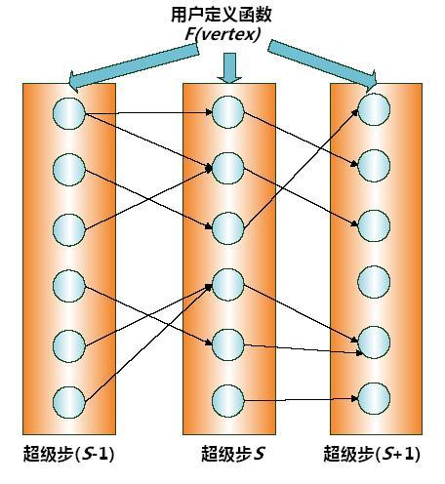
图计算通用软件
一次BSP(Bulk Synchronous Parallel Computing Model，又称“大同步”模型)计算过程包括一系列全局超步（所谓的超步就是计算中的一次迭代），每个超步主要包括三个组件：
局部计算：每个参与的处理器都有自身的计算任务，它们只读取存储在本地内存中的值，不同处理器的计算任务都是异步并且独立的
通讯：处理器群相互交换数据，交换的形式是，由一方发起推送(put)和获取(get)操作
栅栏同步(Barrier Synchronization)：当一个处理器遇到“路障”（或栅栏），会等到其他所有处理器完成它们的计算步骤；每一次同步也是一个超步的完成和下一个超步的开始
一个超步的垂直结构图

Slide 22
感谢聆听
Thanks for your listening
Prof. ：leon time : 2020.09

